Slide 1

«BusinessPlanner»
Разработчики:
Логанова Ю.В.
Поликарпова А.М.
Самара, 2025

Slide 2
концепция
BusinessPlanner — это веб-приложение, которое позволяет пользователям создавать, редактировать и отслеживать выполнение задач, добавлять теги. Приложение предоставляет удобный интерфейс для управления задачами.
2

Slide 3
Основные задачи
Регистрация пользователя и вход в систему
Создание, редактирование, удаление и просмотр задач
Добавление тегов
3

Slide 4
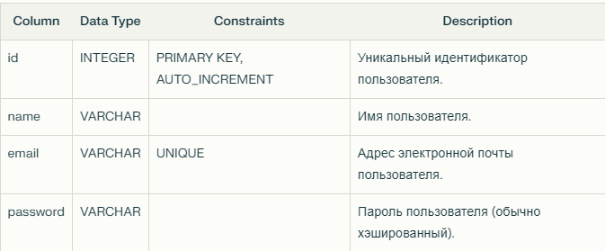
Схема бд (Users)
4

Slide 5
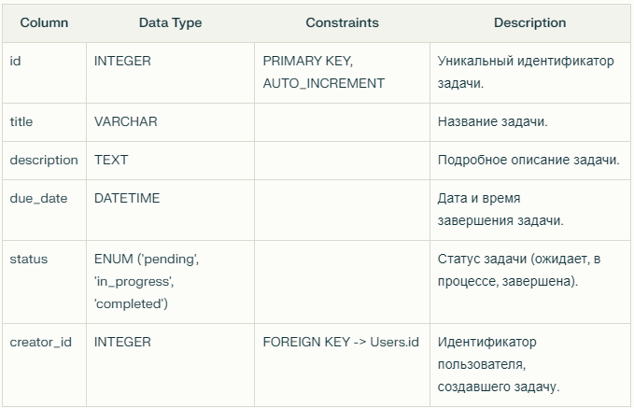
Схема бд (tasks)
5

Slide 6
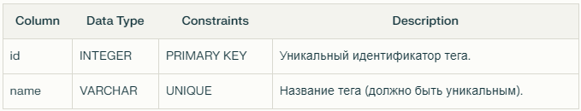
Схема бд (tags)
6

Slide 7
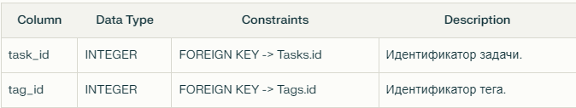
Схема бд (tasktags)
7

Slide 8
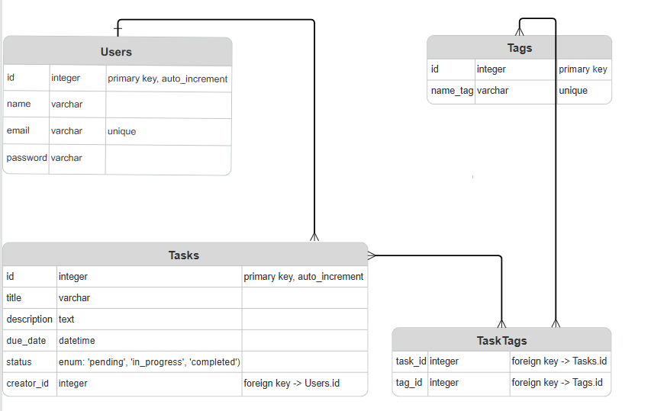
Схема бд
8

Slide 9
Список используемых технологий
Backend:
•Язык программирования: Java
•Фреймворк: Spring Boot (для создания REST API)
•База данных: PostgreSQL
Frontend:
•HTML/CSS: для разметки и стилей
•JavaScript: для динамического взаимодействия с пользователем
•Фреймворк: React.js (для создания SPA)
9

Slide 10

БЛАГОДАРИМ
ЗА ВНИМАНИЕ
10
Notes:
Благодарю за внимание

